Slide 1
PROGRAMA DE SOPORTE EN EL RECONOCIMIENTO Y CLASIFICACIÓN DE MAMOGRAFÍAS SEGÚN ESCALA BI-RADS
DIEGO FERNANDO GOMEZ LOPEZ
1088356654

Slide 2
OBJETIVO
Como objetivo principal para el desarrollo del programa de soporte en el reconocimiento de mamografías y clasificación según escala Birads, se tiene:
el desarrollar un programa de clasificación de imágenes que valga como proyecto final de la materia de computación blanda
brindar la posibilidad de agilizar el proceso de detección de tumores cancerígenos en las mamas mediante el análisis de mamografías

Slide 3



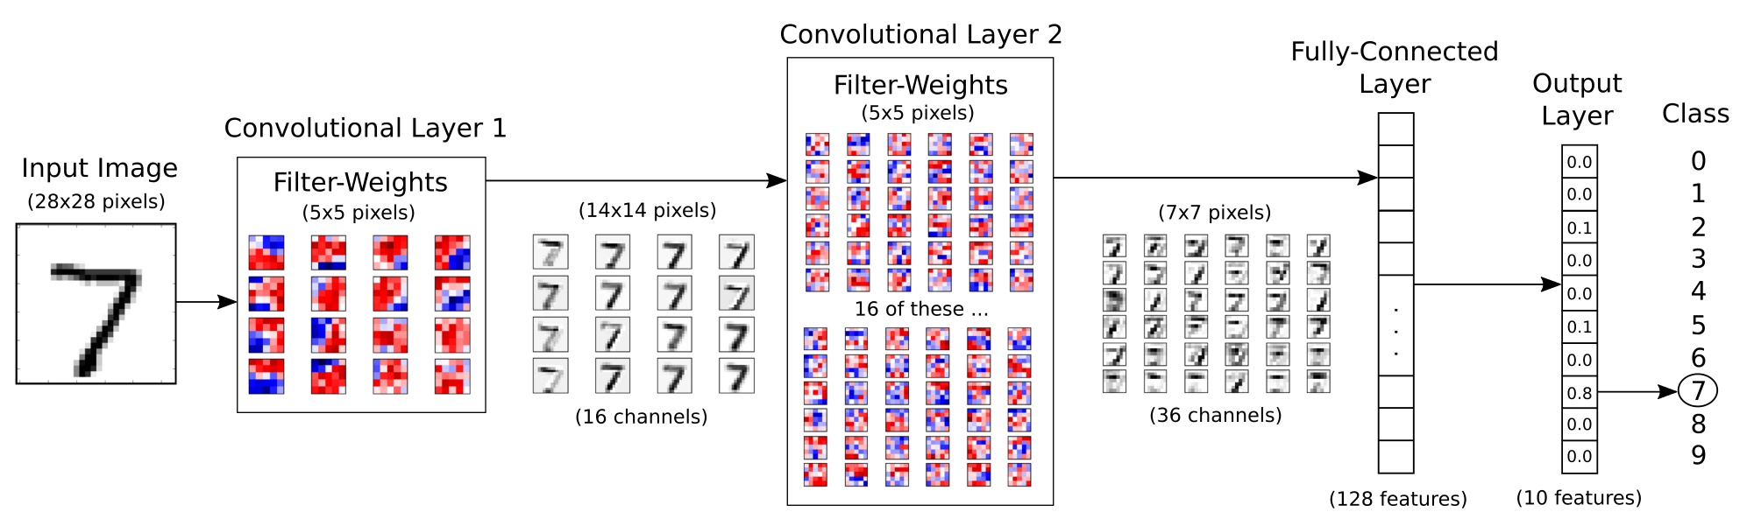
RECURSOS USADOS
Redes neuronales convolucionales
Plataforma Kaggle
DataSet público con mamografías
Lenguaje de programación Python y librerias del mismo
Material proporcionado por el docente
Información en cursos, foros y videos del internet

Slide 4
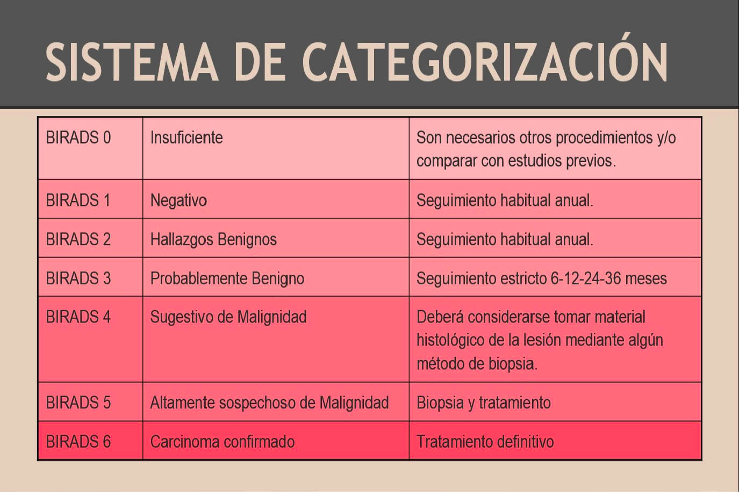
CLASIFICACION SEGUN BI-RADS
El BI-RADS (Breast Imaging Report and Database System) es un sistema de categorización de lesiones mamarias cuyo objetivo es estandarizar el informe y el lenguaje mamográfico para facilitar la comunicación entre los diferentes especialistas implicados en el manejo de la patología mamaria

Slide 5
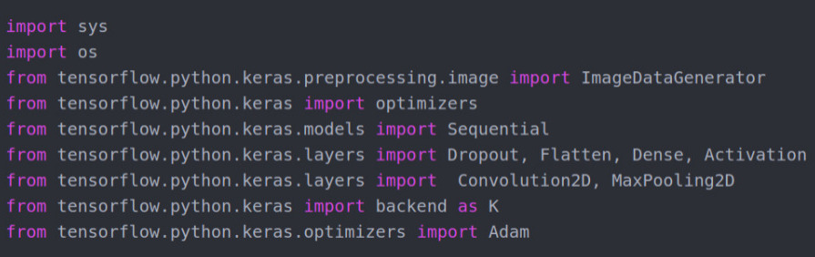
PROCESO DE DESARROLLO

Slide 6
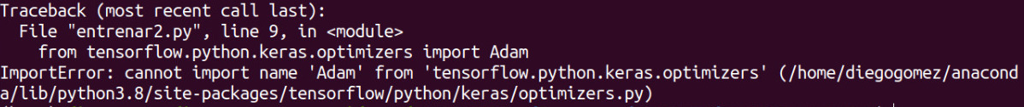
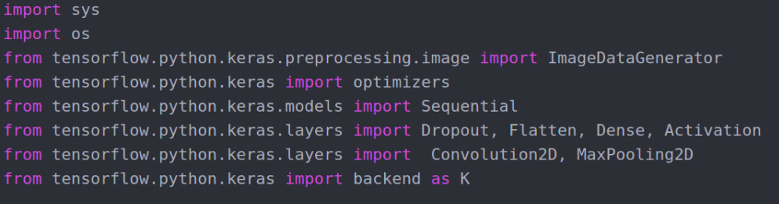
PROCESO DE DESARROLLO

Slide 7
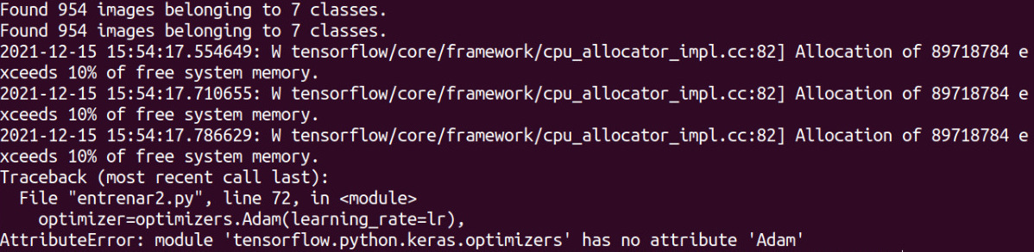
PROCESO DE DESARROLLO

Slide 8
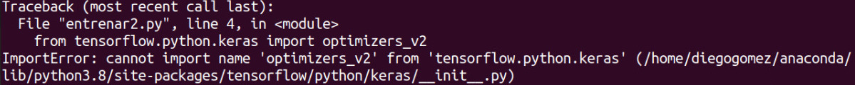
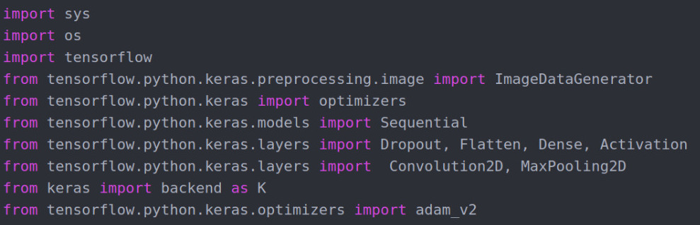
PROCESO DE DESARROLLO

Slide 9
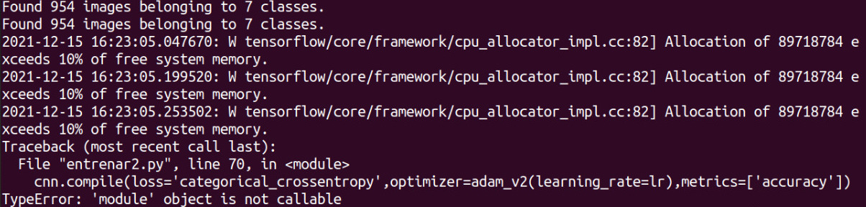

PROCESO DE DESARROLLO

Slide 10
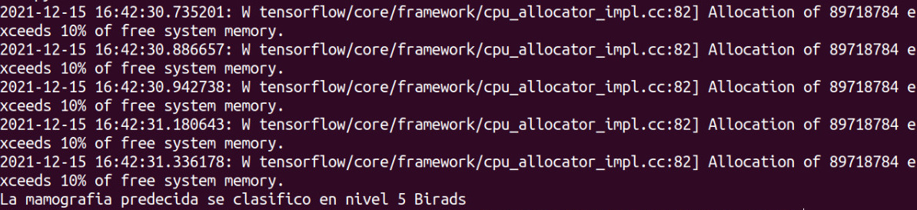
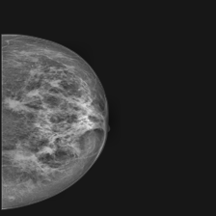
PROCESO DE DESARROLLO

Slide 11
GRACIAS POR SU ATENCION

